Slide 1
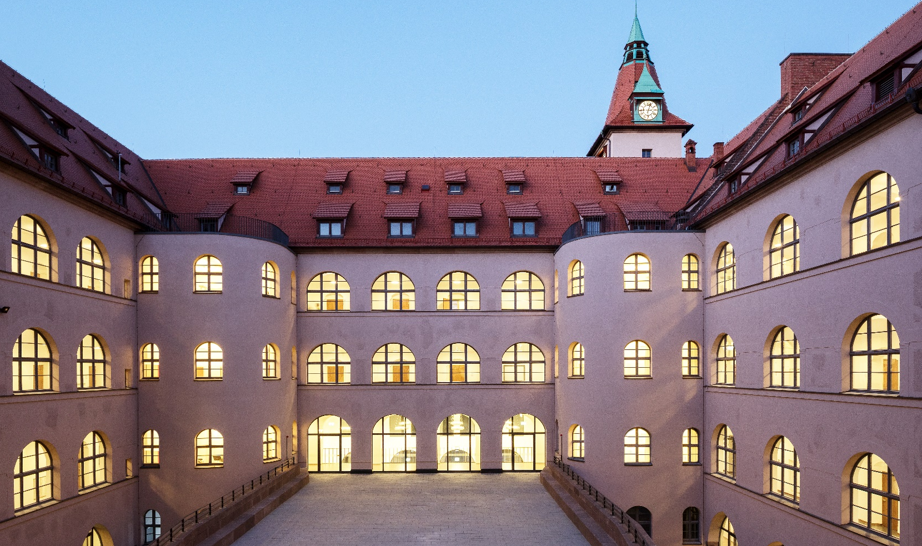
12. Mai 2025: Instrumentalmusik und Instrumentisten im 17. Jh.
Titel Fett
HIER IST PLTZ FÜR TITEL ODER BEGRÜSSUNG

Slide 2
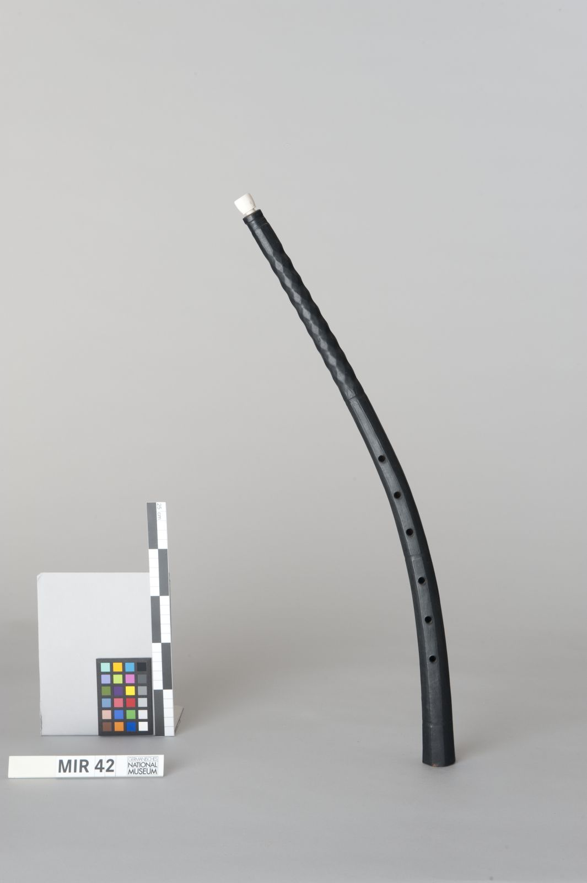
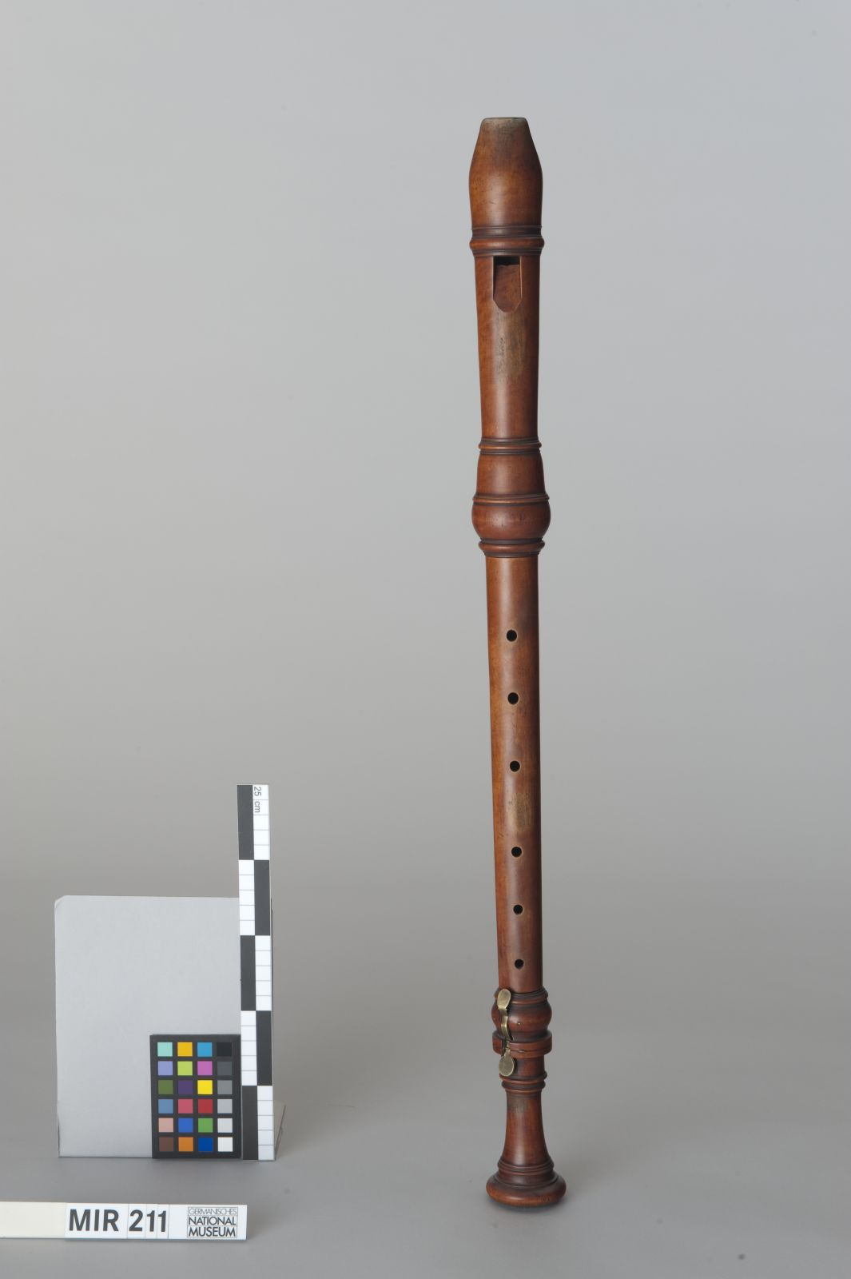
Suite/Partita – Canzona – Sonate

Slide 3
Städtischer Türmer Stadtbibliothek Nürnberg (D-Nst), Amb. 2° 317, fol. 6r

Slide 4
Nürnberger Ratsmusiker

Slide 5
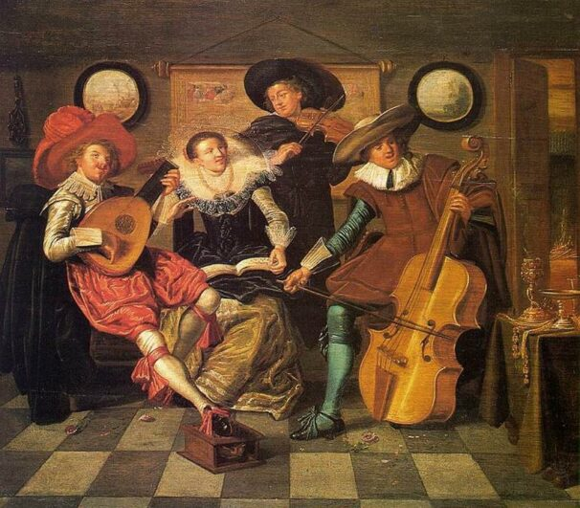
Suite Paduana – Intrada – Dantz – Galliarda Allemande – Courante – Sarabande – Gigue

Slide 6
Johann Hermann Schein 1586-1630

Slide 7
Leipzig im 17. Jahrhundert

Slide 8
Klangbeispiel: Johann Hermann Schein: Suite in d aus Banchetto Musicale (Leipzig 1617): [Padouana], Gagliarda, Courante, Allemanda, Tripla

Slide 9
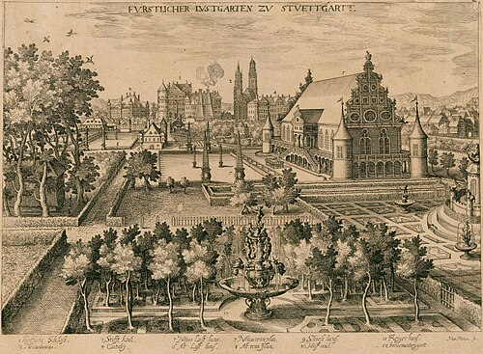
Johann Jakob Froberger 1616-1667

Slide 10
Klangbeispiel: Johann Jacob Froberger Partita auff „Die Mayerin“ für Cembalo: Sesta Partita Crommatica, Courante sopra Mayerin, Double

Slide 11
Canzona Michael Praetorius: Syntagma musicum Theatrum Instrumentorum Wolfenbüttel 1619

Slide 12
Giovanni Gabrieli (zwischen 1554 und 1557-1612)

Slide 13
Venedig, Markusplatz 1646

Slide 14
möglicherweise Heinrich Schütz, gemalt von möglicherweise Rembrandt

Slide 15
Klangbeispiel: Giovanni Gabrieli Canzon duodecimi toni aus Symphoniae sacrae (1597

Slide 16
Girolamo Frescobaldi 1593-1643 Klangbeispiel: Canzona seconda detta la Bernardina

Slide 17
Sozialgeschichte Geschichte der sozialen Strukturen und Praktiken von Berufsmusikern Johann Christoph Weigel 1661-1725 Musicalisches Theatrum (Nürnberg)

Slide 18
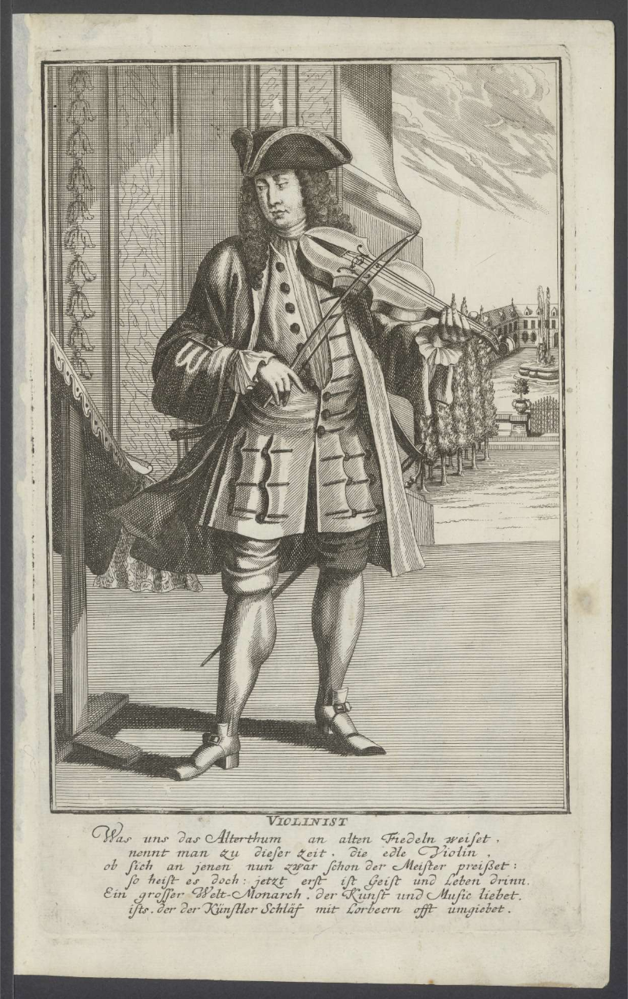

Slide 19
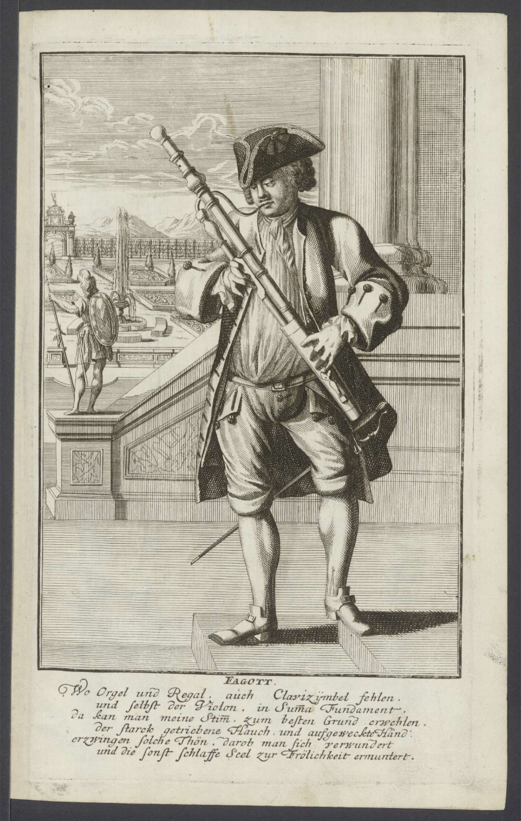

Slide 20
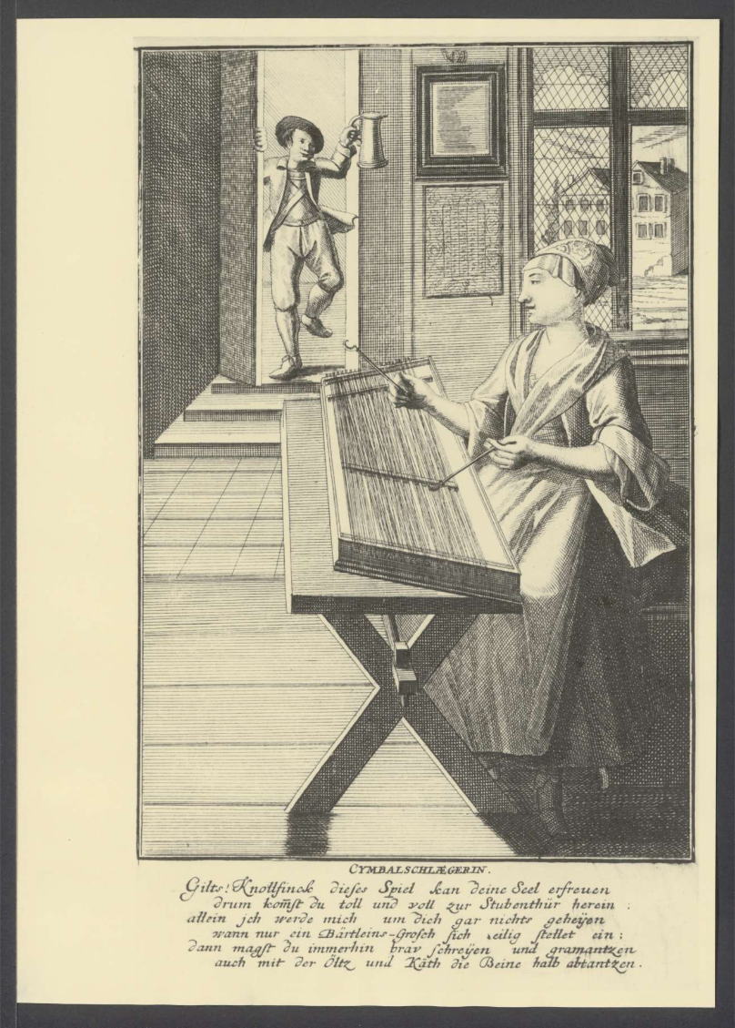

Slide 21
Urbane Musikkultur in oberdeutschen Reichsstädten zwischen 1500 und 1800 – Stadtmusiker (Stadtpfeifer) in Rothenburg o. d. Tauber, Nördlingen und Dinkelsbühl bavarikon

Slide 22
„Klang-Aura“ Walter Salmen (1926-2013) u.a. Studien zur Sozialgeschichte des Musikers und des Musizierens 1991 „Soundscape“ R. Murray Schafer (1933-2021)

Slide 23
Sonate

Slide 24
Klangbeispiel: Dario Castello (get. 19.10.1602-1631): Sonata per soprano solo Castellos erste Sonatensammmlung erschien 1621 in Druck.

Slide 25
Isabella Leonarda (1620-1704)

Slide 26
Klangbeispiel: Isabella Leonarda Sonata duodecima in d-moll für Violine und B.c.: Adagio, Allegro e presto, [Vivace e largo, Aria Allegro]

Slide 27
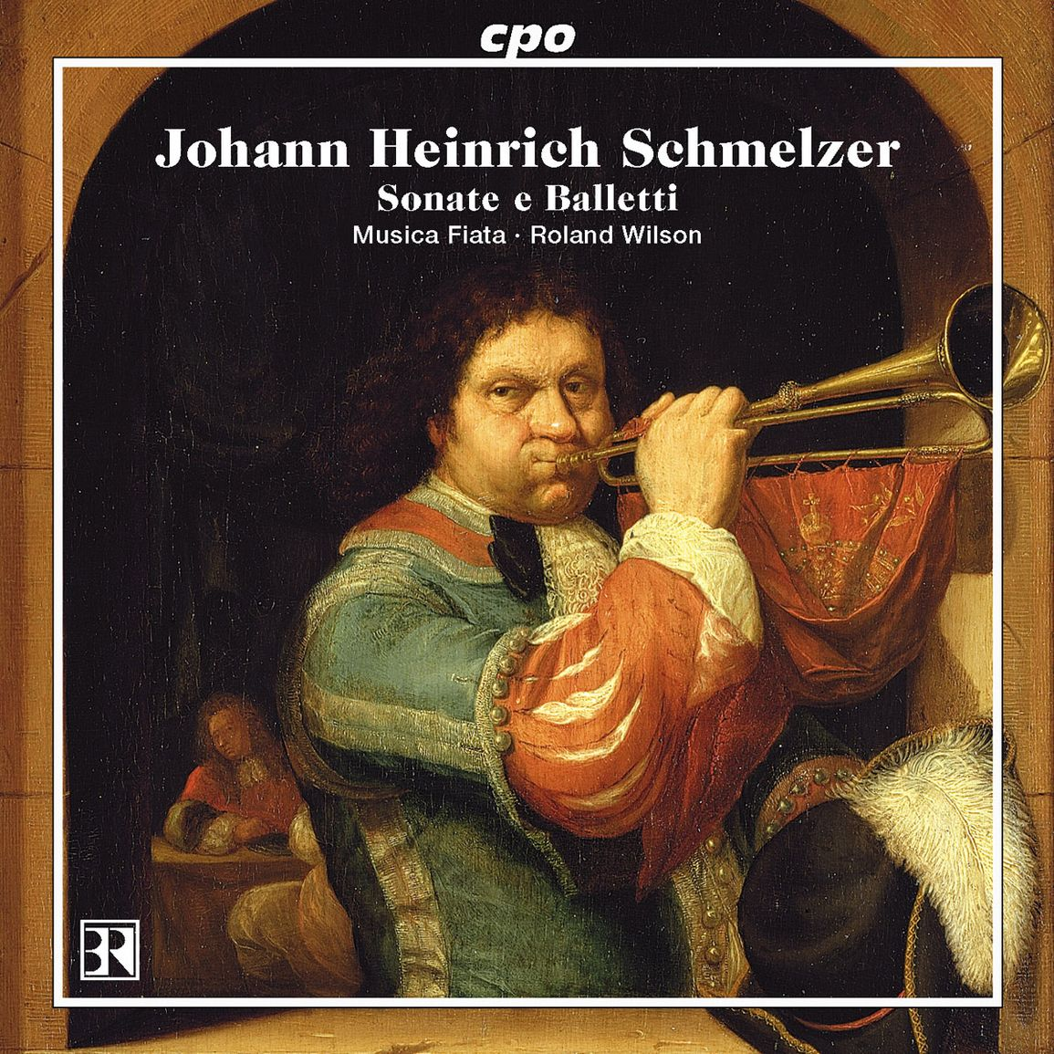
Johann Heinrich Schmelzer zwischen 1620 und 1623-1680

Slide 28
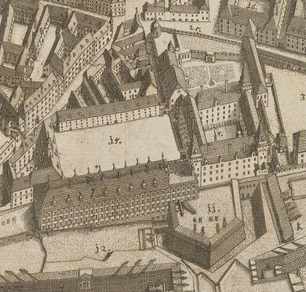
Klangbeispiel: Johann Heinrich Schmelzer Sonata à 4 „La Carolietta“ für Violine, Zink, Posaune und Fagott aus Sacroprofanus concentus musicus fidium aliorumque instrumentorum Nürnberg 1662

